Slide 1
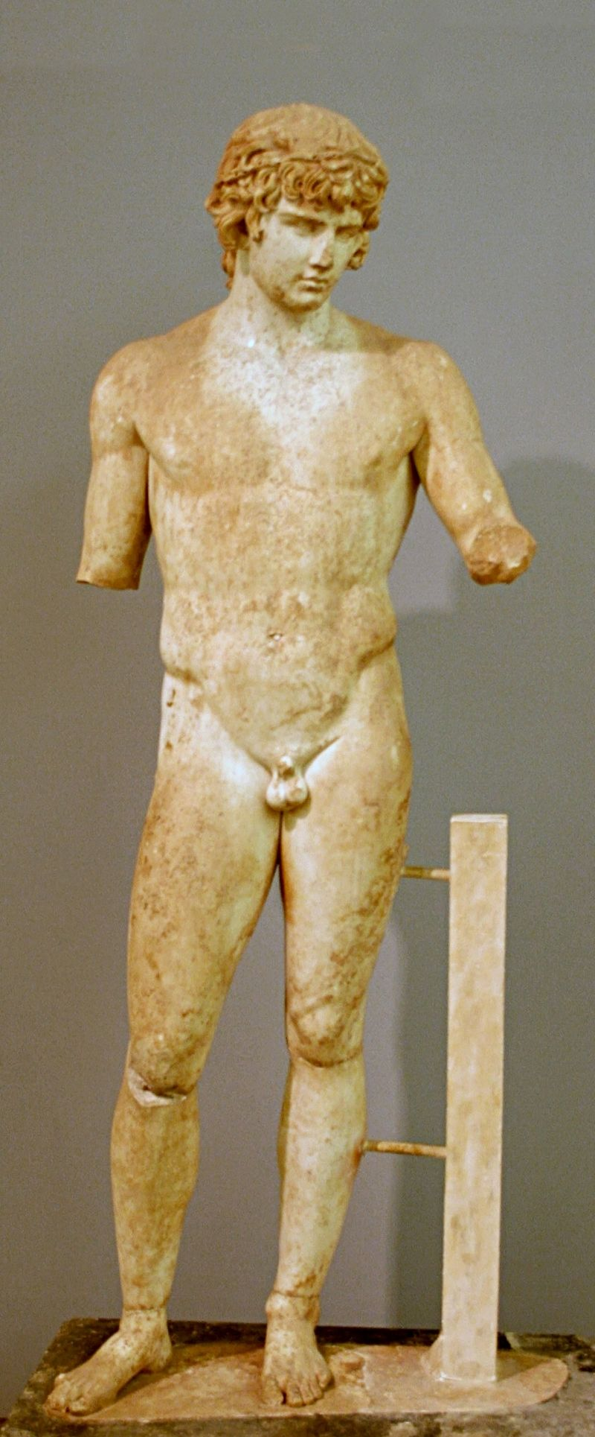
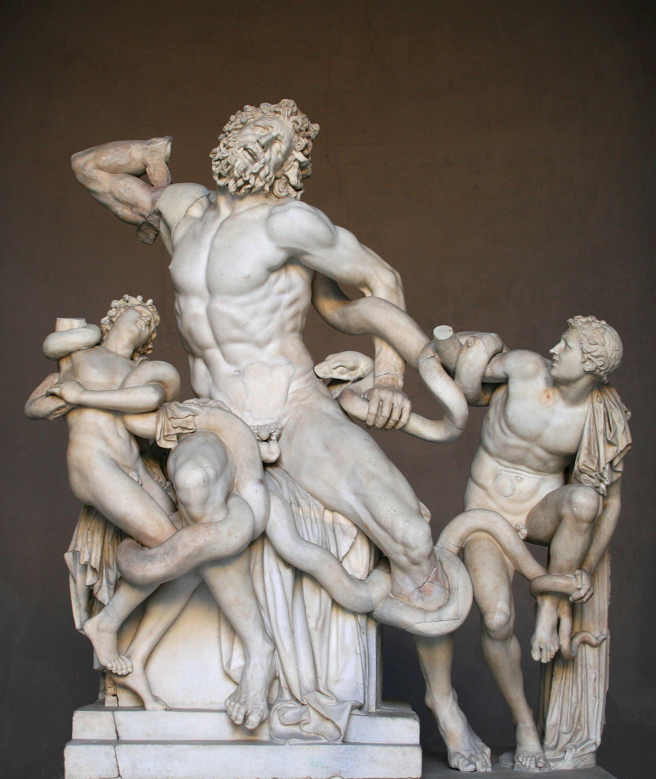
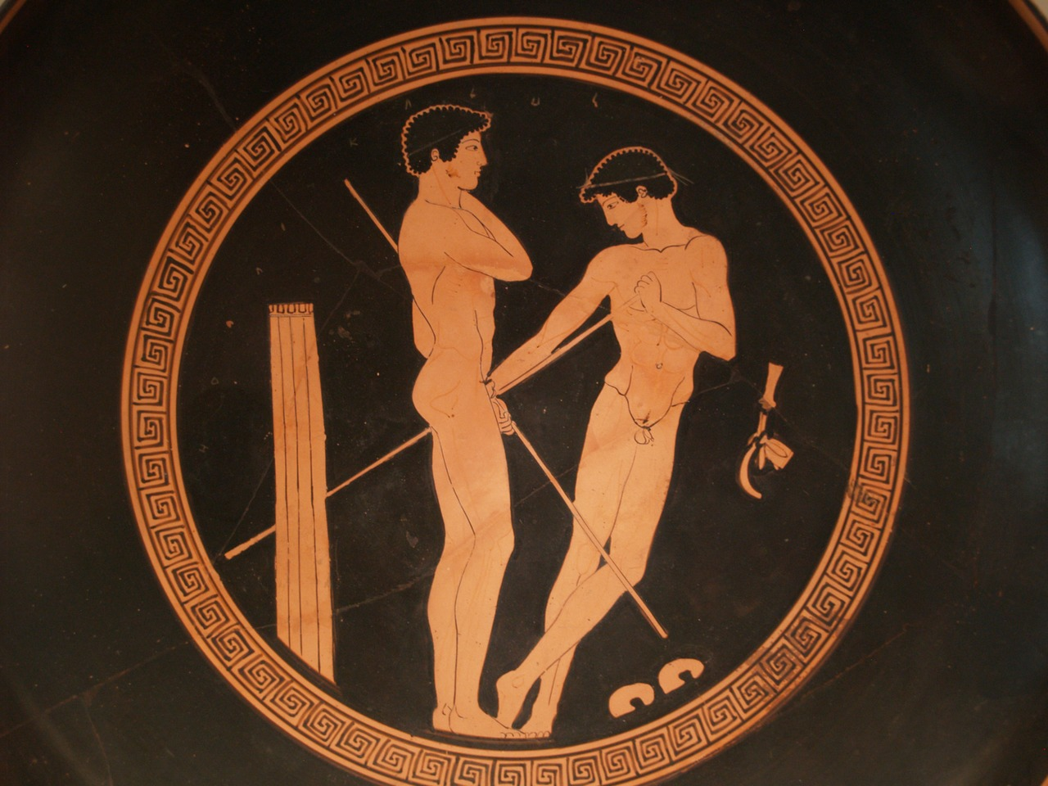
Le nu dans l’Antiquité
En art, le nu s’inscrit dans un héritage très ancien qui vient de la sculpture grecque ou romaine. Il appartient à l’art de peindre
Le nu est un élément imposé au peintre : les peintres apprennent à peindre en regardant des modèles nus
C’est même une contrainte pour tout artiste voulant accéder à l’art
C’est une convention : peinture académique a produit de façon industrielle des milliers de tableau de nu.
En art, Il y avait des codes qui permettaient ou non de représenter la nudité. La peinture a elle bénéficié de ce code, le roman, non

Slide 2
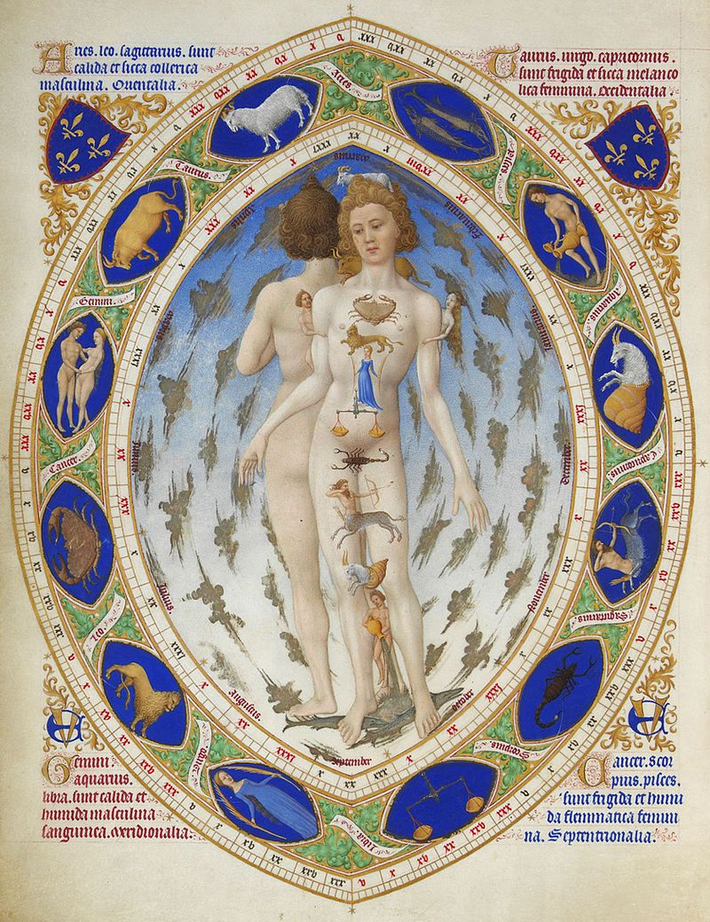
Représentation du Nu au Moyen-âge
La nudité, rare, est un rappel de la condition mortelle et imparfaite de l'homme, et un interdit après le pêché originel

Slide 3
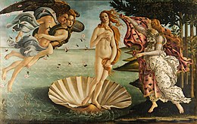
Le Nu à la Renaissance
À la Renaissance, le corps nu peut apparaitre comme sujet à part entière. Il exprime une éthique humaniste et une esthétique nouvelle. Léonard de Vinci donne l'impulsion à une étude rigoureuse de la nature observée. Le corps nu y est scruté comme s'il s'agissait d'en comprendre le fonctionnement encore mystérieux. Albrecht Dürer est le premier artiste à se représenter nu en 1503, sans aucune concession. Une des études anatomiques les plus célèbres est l'homme de Vitruve de Léonard de Vinci).
le corps nu est également représenté essentiellement dans des œuvres à sujets thèmes mythologiques ou religieux^{[24]}.

Slide 4
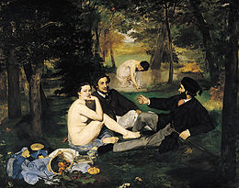
La crise du nu au XIXème siècle
Une forme d’exaspération des peintres face au nu académique
Deux provocations incroyables :
l’origine du monde, Courbet : montre un fragment du corps, celui du sexe
Le déjeuner sur l’herbe : le scandale vient de : l’opposition du nu et de l’habillé : alors que les corps masculins, s’intègrent dans le volume de l’espace, celui du corps nu féminin se détache totalement des volumes de l’espace, créant ainsi une disproportion de la représentation du corps féminin qui fait scandale.

Slide 5
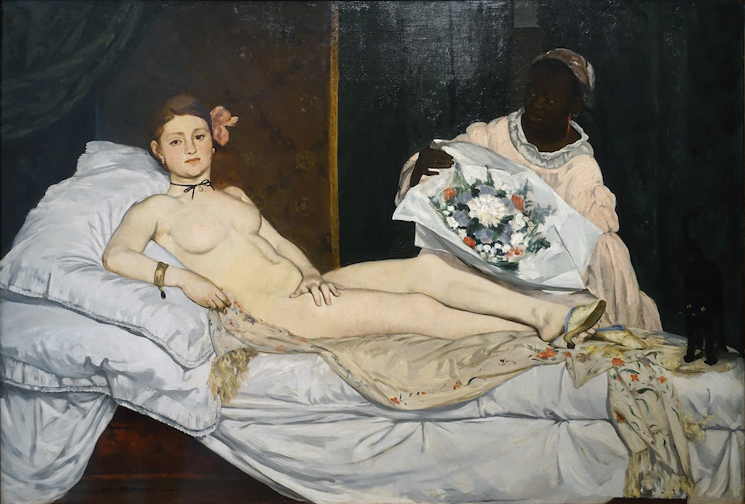
Vénus d’Urbin
Olympia, Manet

